Slide 1
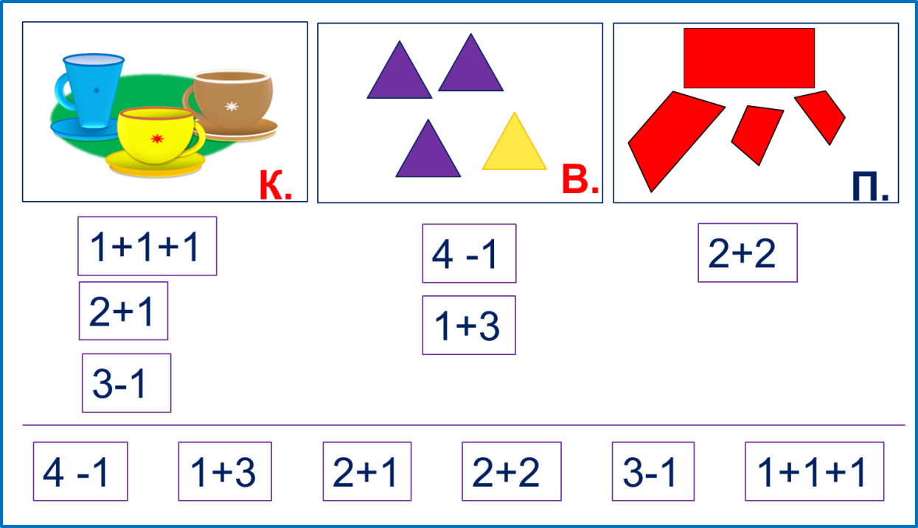
«Моя математика» 1 класс
Урок 33
Тема урока: «Числа 1-5»
Автор презентации
Татузова Анна Васильевна
http://avtatuzova.ru
учитель школы № 1702
г. Москвы
Советы учителю.
Презентация к уроку составлена на основе заданий, расположенных в учебнике. Рекомендую открыть учебник на странице с данным уроком, прочитать задания и просмотреть их в данной презентации в режиме демонстрации.
Внимание!
Некоторые задания можно выполнять интерактивно. Например, продолжить ряд, сравнить или вставить пропущенные числа. Для этого презентацию надо перевести в режим редактирования.

Slide 2
Урок 33. Числа 1-5
МАТЕМАТИКА
1. Вычисли быстро!
+2
-2
1
3
3
5
2
4
2
4
3
5
1
3
следующее
предыдущее

Slide 3
Урок 33. Числа 1-5
МАТЕМАТИКА
2. Какие два равенства можно записать к каждому рисунку?
К.
П.
-1
-1
+1
+1
1
2
3
4
5
1
2
3
4
5
-2
+2
Внимание!
Данное задание можно выполнить интерактивно.
Для этого презентацию надо перевести в режим редактирования
+
+
+
+
–
–
–
–
1
1
1
1
2
2
2
2
3
3
3
3
4
4
4
4
5
5
5
+
5
+
–
–
=
=
=
=
=
=

Slide 4
Урок 33. Числа 1-5
МАТЕМАТИКА
2. Какие два равенства можно записать к каждому рисунку?
К.
П.
-1
-1
+1
+1
1
2
3
4
5
1
2
3
4
5
-2
+2
3 – 1 – 1 = 1
1 + 1 + 1 = 3
3 – 2 = 1
1 + 2 = 1
+
+
+
+
–
–
–
–
1
1
1
1
2
2
2
2
3
3
3
3
4
4
4
4
5
5
5
+
5
+
–
–
=
–
=
=
=
=
=
ПРОВЕРЬ!

Slide 5
Урок 33. Числа 1-5
МАТЕМАТИКА
3. Помоги Кате, Пете и Вове подобрать выражения к своим рисункам.
К.
В.
П.
Внимание!
Данное задание можно выполнить интерактивно.
Для этого презентацию надо перевести в режим редактирования.
1+1+1
1+3
2+1
2+2
3-1
1+1+1
4 -1
1+3
2+1
2+2
3-1
4 -1

Slide 6
Урок 33. Числа 1-5
МАТЕМАТИКА
3. Помоги Кате, Пете и Вове подобрать выражения к своим рисункам.
К.
В.
П.
Внимание!
Данное задание можно выполнять интерактивно. Во время демонстрации навести курсор на нужную карточку до появления ладошки. Кликнуть!
4 -1
1+3
2+1
2+2
3-1
1+1+1

Slide 7
Урок 33. Числа 1-5
МАТЕМАТИКА
3. Помоги Кате, Пете и Вове подобрать выражения к своим рисункам.
К.
В.
П.
1+1+1
Внимание!
Данное задание можно выполнять интерактивно. Во время демонстрации навести курсор на нужную карточку до появления ладошки. Кликнуть!
2+1
3-1
4 -1
1+3
2+1
2+2
3-1
1+1+1

Slide 8
Урок 33. Числа 1-5
МАТЕМАТИКА
3. Помоги Кате, Пете и Вове подобрать выражения к своим рисункам.
К.
В.
П.
1+1+1
4 -1
Внимание!
Данное задание можно выполнять интерактивно. Во время демонстрации навести курсор на нужную карточку до появления ладошки. Кликнуть!
2+1
1+3
3-1
4 -1
1+3
2+1
2+2
3-1
1+1+1

Slide 9
Урок 33. Числа 1-5
МАТЕМАТИКА
4. Какое число должно стоять последним в « цепочке»?
+1
-2
-1
-1
4
Внимание!
Данное задание можно выполнить интерактивно.
Для этого презентацию надо перевести в режим редактирования.
Или в режиме демонстрации воспользоваться цифрами на магнитиках .
1
1
1
1
2
2
2
2
3
3
3
3
4
4
4
4
5
5
5
5

Slide 10
Урок 33. Числа 1-5
МАТЕМАТИКА
4. Какое число должно стоять последним в « цепочке»?
+1
-2
-1
-1
4
1
1
1
1
2
2
2
2
3
3
3
3
4
4
4
4
5
5
5
5

Slide 11
Урок 33. Числа 1-5
МАТЕМАТИКА
7. Вычисли. Проверь себя с помощью числового отрезка.
1
2
3
4
5
1
2
3
4
5
1
2
3
4
5
5 – 1 – 1 – 2 =
4 + 1 – 2 + 1 +1 =
3 – 2 + 1 + 2 =
2 – 1 + 2 + 2 – 1 =
Внимание!
Данное задание можно выполнить интерактивно.
Для этого презентацию надо перевести в режим редактирования
1
2
3
4
5

Slide 12
Урок 33. Числа 1-5
МАТЕМАТИКА
7. Вычисли. Проверь себя с помощью числового отрезка.
1
2
3
4
5
1
2
3
4
5
1
2
3
4
5
5 – 1 – 1 – 2 =
4 + 1 – 2 + 1 +1 =
3 – 2 + 1 + 2 =
– 2
– 1
– 1
2 – 1 + 2 + 2 – 1 =
1
2
3
4
5

Slide 13
Урок 33. Числа 1-5
МАТЕМАТИКА
7. Вычисли. Проверь себя с помощью числового отрезка.
1
2
3
4
5
1
2
3
4
5
2
3
4
5
1
5 – 1 – 1 – 2 =
4 + 1 – 2 + 1 +1 =
3 – 2 + 1 + 2 =
+1
+1
– 2
+1
2 – 1 + 2 + 2 – 1 =
1
2
3
4
5

Slide 14
Урок 33. Числа 1-5
МАТЕМАТИКА
7. Вычисли. Проверь себя с помощью числового отрезка.
1
2
3
4
5
1
2
3
4
5
2
3
4
5
1
5 – 1 – 1 – 2 =
5
4 + 1 – 2 + 1 +1 =
3 – 2 + 1 + 2 =
– 2
+1
+2
2 – 1 + 2 + 2 – 1 =
1
2
3
4
5

Slide 15
Урок 33. Числа 1-5
МАТЕМАТИКА
7. Вычисли. Проверь себя с помощью числового отрезка.
1
2
3
4
5
1
2
3
4
5
2
3
5
1
5 – 1 – 1 – 2 =
5
4 + 1 – 2 + 1 +1 =
4
3 – 2 + 1 + 2 =
– 1
+2
– 1
+2
2 – 1 + 2 + 2 – 1 =
1
2
3
4
5

Slide 16
МАТЕМАТИКА
Спасибо!

